Slide 1

Aprendendo a programar para iOS

Slide 2
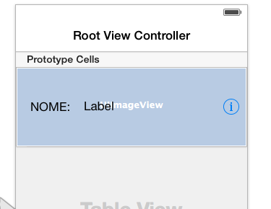
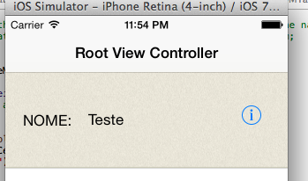
Customizando UITableViewCell
Utilizando uma UITableView
Pode-se customizar a célula diretamente
Deve-se criar uma classe para a célula do tipo UITableViewCell

Slide 3
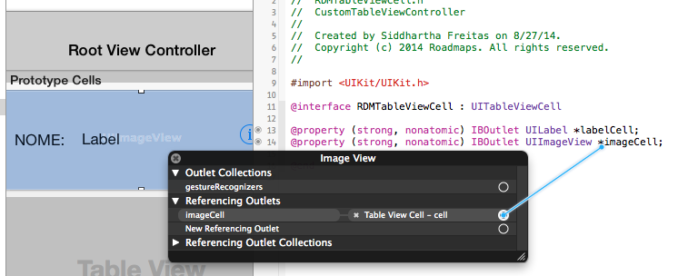
Customizando UITableViewCell
Deve-se então criar Outlets da célula para a nova Classe do UITableViewCell

Slide 4
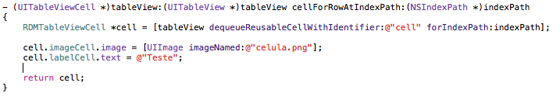
Customizando UITableViewCell
No método cellForRowAtIndexPath use a sua classe ao invés de UITableViewCell

Slide 5
UICollectionView

Slide 6
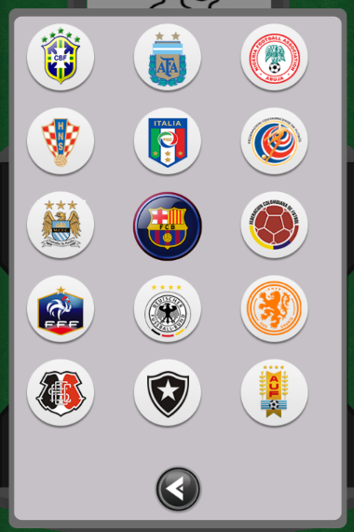
Utilizando CollectionView
CollectionViews são UITableViews com várias colunas.
Além disso o scroll pode ser usado verticalmente ou horizontalmente.

Slide 7
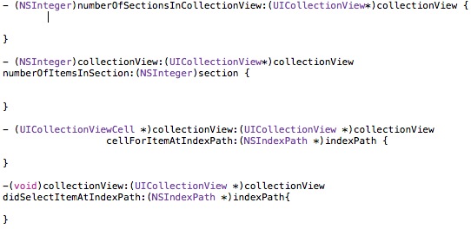
Utilizando CollectionView
Possui métodos muito parecidos com os da UITableView.

Slide 8
Utilizando CollectionView
Deve-se setar os seguintes delegates.
<UICollectionViewDataSource, UICollectionViewDelegate>

Slide 9
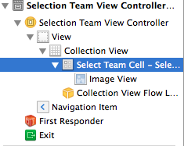
Utilizando CollectionView
Cuidado ao mexer no tamanho da UICollectionViewCell. Não se deve mexer somente no tamanho da UICollectionViewCell

Slide 10
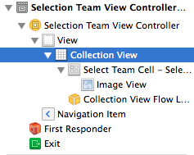
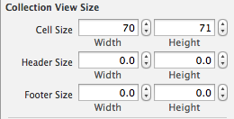
Utilizando CollectionView
Altere também o valor da Collection View Size nas propriedades da CollectionView

Slide 11
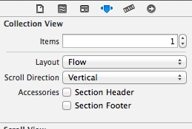
Utilizando CollectionView
Setando o Scroll horizontal
Nas propriedades da CollectionView sete o valor de scrollDirection para horizontal

Slide 12
Utilizando arquivo .xib

Slide 13
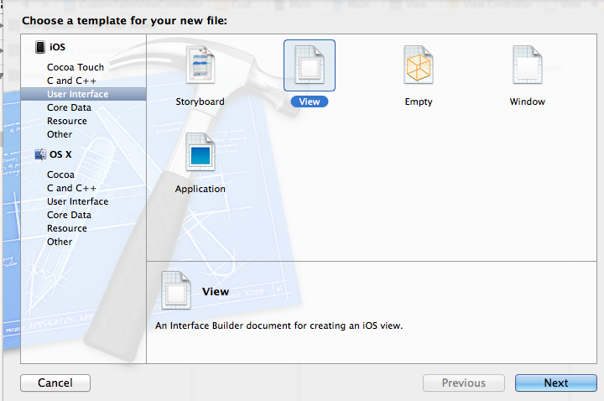
Criando Views Utilizando .xib
Para criarmos Views Customizadas devemos utilizar uma view utilizando um arquivo do tipo .xib ou então criar a view toda no código.
Para Criar um arquivo do tipo .xib deve-se ir em :

Slide 14
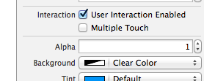
Criando Views Utilizando .xib
Crie um arquivo .XIB com o nome MyView.xib
Crie uma subclasse do tipo UIView com o nome MyView
Observe, não deve ser do tipo UIViewController
Acesso o arquivo MyView.xib e associe a classe à sua View.
Sete a cor do Background para clearColor.

Slide 15
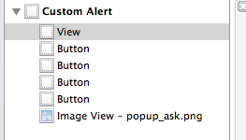
Criando Views Utilizando .xib
Adicione uma nova View ao seu Arquivo MyView.Xib como sendo uma subview da view Principal
Deixe-a com o mesmo tamanho da view principal.
Sete o Background para BlackColor
Sete o Alpha para 0.45

Slide 16
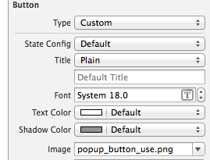
Criando Views Utilizando .xib
Adicione dois UIBUttons
Utilizando as imagens
popup_button_back
X = 65, y = 288, width = 94, Height = 73
popup_button_use
X = 111, y = 289, width = 98, Height = 72
**Para adicionar imagens aos UIButtons utilize a property UIImage

Slide 17
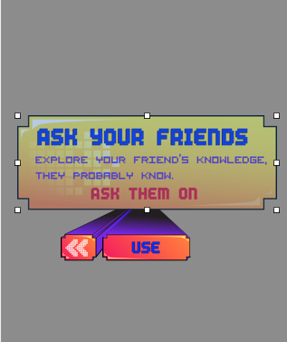
Criando Views Utilizando .xib
Adicione Uma UIViewImage com a imagem
popup_ask.png
X = 17, y=200, Width = 287, Height = 105

Slide 18
Criando Views Utilizando .xib
Para exibir a view faça:
Crie um Outlet com o nome customAlert para sua classe MyView dentro do seu ViewController.
No arquivo ViewController.m faça

Slide 19
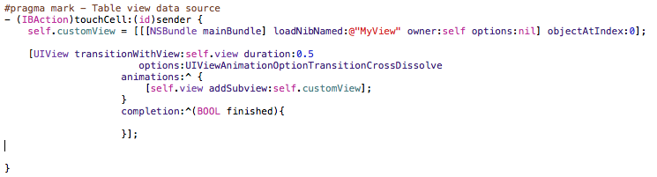
Criando Views Utilizando .xib
Adicionando um pouco de animação.

Slide 20
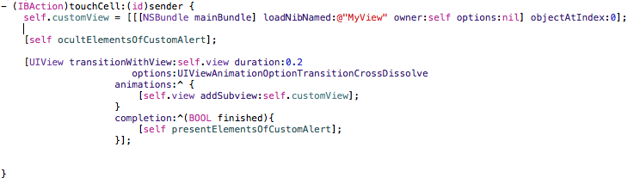
Criando Views Utilizando .xib
Adicionando mais animação.
Serão criados dois métodos, um para ocultar os elementos da tela e outro para apresentá-los após a view ter sido exibida!!!

Slide 21
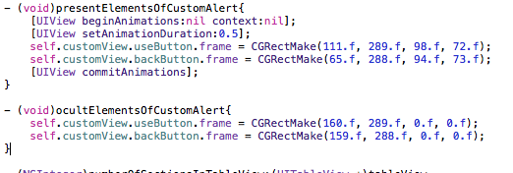
Criando Views Utilizando .xib
Adicionando mais animação.

Slide 22


Criando Views Utilizando .xib
Para dar o dismiss da View devemos primeiro utilizar o NSNotificationCenter no momento que estamos adicionando a subView

Slide 23

Criando Views Utilizando .xib
Quando o usuário realizar a ação de tocar em algum UIButton devemos chamar o postNotification

Slide 24
Desafio
Crie um novo Projeto chamado ShowMyTextField
Crie um UIButton no canto superior Esquerdo
Adicione um icone de lupa.
Adicione uma UITextField no canto superior esquerdo.
Este UITextField somete deverá aparecer após o usuário tocar no botão em formato de lupa.

Slide 25
Componente de Load

Slide 26

Usando MBProgressHUD
Adicione o componente MBProgressHUD à pasta do seu Projeto.
Importe o arquivo "MBProgressHUD.h” no ViewController desejado.
Crie uma property para o MBProgressHUD.

Slide 27

Usando MBProgressHUD
Mensagem de Erro
Adicionando GestureReconizer ao MBProgressHUD

Slide 28
Componente de Sliding

Slide 29
Utilizando o MSSlidingPanelController
Componente que faz o efeito do Facebook!!!!
Deve-se ter em mente de sempre utilizar uma UIViewController, ou UITableViewController que ficará em baixo da View Atual!!!!
Para utilizarmos o MSSlidingPanelController em toda a aplicação devemos importá-lo e adicionar uma property ao arquivo AppDelegate.h

Slide 30
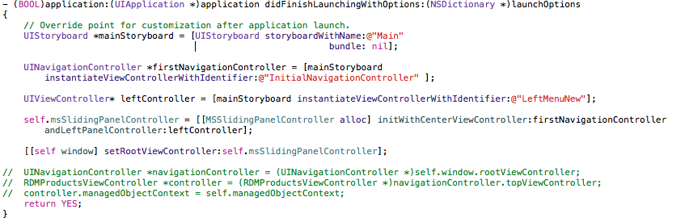
Utilizando o MSSlidingPanelController
Deve-se configurar o método didFinishLaunchingWithOptions do AppDelegate

Slide 31
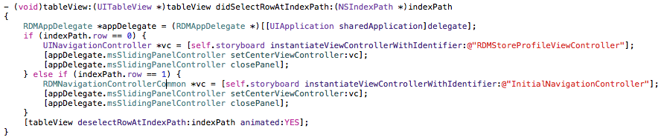
Utilizando o MSSlidingPanelController
Para mudar de um ViewController para Outro devemos fazer uma chamada ao msSlidingPanelController instanciado no appDelegate e mudar de uma view para outra!!!

Slide 32

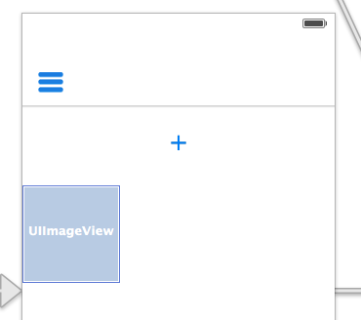
Utilizando o MSSlidingPanelController
Para abrir o MSSLidingPanelController utilizando um UIButton

Slide 33
Utilizando o MSSlidingPanelController
Uma dica importante é utilizar uma UITableView com células estáticas como view inferior.

